Slide 1
Сервис для аренды спортивного снаряжения 'ProCat'
Воронежский Государственный Университет
Факультет Компьютерных наук
Участники проекта:
Яньшина А.Е.
Сахаров А.Ю.
Некрасов П.Л.
Notes:
Всем здравствуйте! Меня зовут Анна Яньшина. Сейчас наша команда в составе меня, Александра Сахарова и Некрасова Павла представит вашему вниманию приложение под названием ProCat. Мы расскажем об актуальности нашего приложения, его архитектуре, а в конце покажем демонстрацию работы ProCat. Также после окончания выступления вы сможете задать интересующие вас вопросы.

Slide 2
Актуальность
При взятии спортивного снаряжения в аренду проявляются следующие сложности:
- большие временные затраты на взятие предмета в аренду из-за долгих очередей и загруженных сотрудников проката
трудности с оплатой в случае поломки терминала или отсутствия наличных
сложности с залогом и подтверждением заявки на аренду
Notes:
Стоит отметить, что любителям спорта не всегда по карману дорогое спортивное снаряжение. Тогда на помощь приходит сервис, позволяющий быстро и удобно арендовать нужную вещь.
В настоящее время существуют приложения и сайты, посвященные поиску и аренде спортивного снаряжения в каком-либо конкретном городе, но у каждого из них различные функциональные возможности, разный интерфейс. Сейчас набирают обороты именно мобильные приложения из-за их удобства и внешнего вида, именно поэтому было решено заняться именно разработкой мобильного приложения.
Пользователям такого приложения больше не придется проводить время в длинных очередях или испытывать трудности с оплатой и залогом.
Кроме того, у нас возникла идея опробовать нестандартную бизнес-модель. В отличие от других сервисов, где используются электронные замки, gps-трекеры, залоги для избежания кражи оборудования, мы решили полностью доверять пользователям - для аренды не нужны ни предоплата, ни залог.

Slide 3




Анализ предметной области
Название/ Критерии | RentMania | RentStation | Whoosh | Velobike
Аренда нескольких видов снаряжения | + | + | - | -
Оплата онлайн | - | + | + | +
Современный дизайн | - | - | + | -
Сканирование QR-кода для аренды | - | - | + | +
Нет необходимости залога | - | - | - | +
Notes:
Существует достаточное количество аналогов сервисов для аренды спортивного снаряжения. Наиболее качественные из них приведены в таблице с указанием плюсов и минусов каждого из них. Стоит отметить, что, несомненно, каждый сервис имеет свои достойные приемущества, но нам хотелось бы сделать такое приложение, которое будет удовлетворять всем необходимым, по нашему мнению, требованиям.

Slide 4
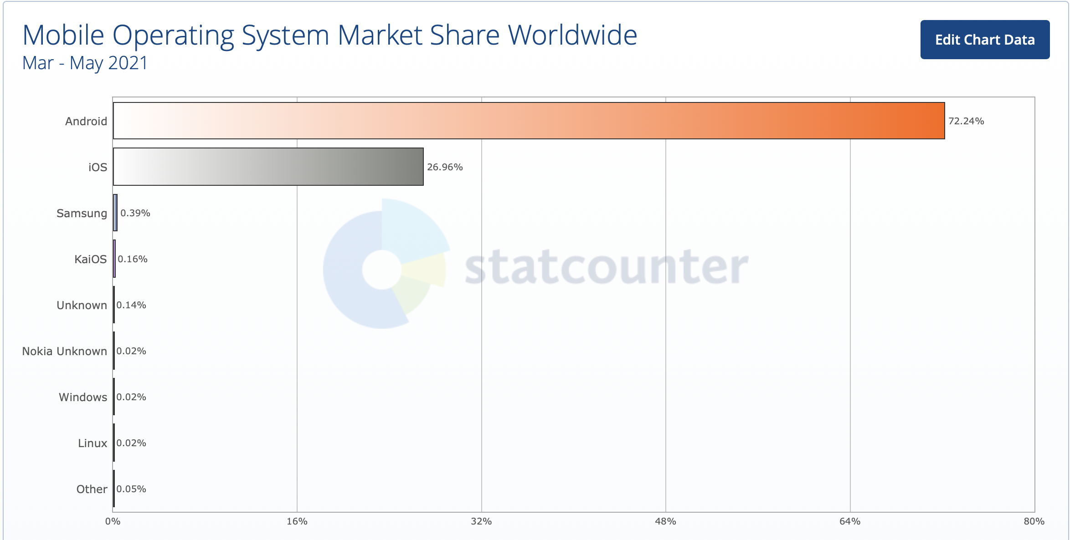
Платформа приложения
Notes:
В качестве платформы приложения был выбран android, так как по статистике сайта statcouneter Android пользуется большей популярностью, чем приложения на платформе ios. Также для разработки приложений под android подойдет любой компьютер, а саму платформу можно адаптировать под любую задачу.

Slide 5
Назначение и Цели
1. Создание продукта для удобной аренды спортивного снаряжения пользователем
Оптимизация взятия спортивного снаряжения в аренду:
- считывание информации о товаре с помощью QR-кода пользователем
- досрочный просмотр доступного снаряжения в точках проката
- оплата по карте online и отсутствие залога
- снижение временных и финансовых затрат проката
2. Проведение анализа эффективности предложенной бизнес-модели:
- сбор статистики использования сервиса
- выводы о жизнеспособности бизнес-модели
Notes:
В качестве задач реализации были выбраны основные функциональные возможности, такие как регистрация, авторизация, оформление заявки и оплата. Если говорить об оптимизации самого процесса аренды, то в нашем приложении можно отметить следующее:
считывание информации о товаре с помощью QR-кода пользователем , что ускоряет процесс взятия предмета в аренду
- досрочный просмотр доступного снаряжения в точках проката для того, чтобы не тратить время в пути до неактуальной точки проката
- оплата по карте online и отсутствие залога - для простоты и прозрачности системы
Все вышеперечисленные пункты не только помогают оптимизировать процесс взятия в аренду спортивного снаряжения пользователям, но и обеспечивают снижение нагрузки на точки проката

Slide 6
Постановка задачи
Разработка back-end части
Регистрация/Авторизация
Реализация ролей и их функциональных возможностей:
- Зарегистрированный пользователь
- Незарегистрированный пользователь
Реализация средств для предоставления информации о доступном снаряжении
Реализация инструментов для формирования заявки и ее завершения
Реализация оплаты
Разработка Android приложения
Просмотр списка точек проката и снаряжения
Сканирование QR-кода на снаряжении
Авторизация
Аренда снаряжения
Оплата
Анализ
Проведение анализа предметной области
Проектирование приложения
Анализ статистических данных
Тестирование
Необходимо провести дымовое тестирование, UI тестирование, юзабилити тестирование
Notes:
Для успешной реализации приложения были поставлены задачи по реализации Android приложения, серверной части, тестированию и анализу статистических данных.
Разработка back-end части включает в себя основной функционал приложения
Разработка android - .
После разработки приложения появляется необходимость тестирования и анализа статистических данных.
Передаю слово Александру.

Slide 7
Распределение ролей в команде
Анна Яньшина
Павел Некрасов
Написание back-end приложения
Проектирование БД
Развертывание приложения на сервере
Построение архитектуры приложения
Составление ТЗ
Составление курсового проекта
Тест-кейсы
Составление презентации
Тестирование проекта
Формирование бэклога
Написание Android приложения
Разработка дизайна продукта
Запись демо-видео
BA/QA
Back-end
Android/TeamLead
Notes:
Наши роли в команде распределились следующим образом:
Анна отвечала за тестирование и анализ
Саща – за бэкэнд и построение архитектуры
Я – за разработку Android и контроль над проектом

Slide 8










Обоснование выбора технологий
Back-end
Android
Notes:
Сейчас хотелось бы рассказать о технологиях, которые мы использовали при разработке нашего приложения ProCat.
Что касается back-end части, то
Была необходима реляционная база данных, поэтому в качестве СУБД была выбрана postgreSQl.
Spring Data — дополнительный удобный механизм для взаимодействия с сущностями базы данных, организации их в репозитории, извлечение данных, изменения.
Spring Boot
Maven
Java 8
Если говорить об Android части, то
Retrofit— безопасный HTTP-клиент для Android и Java.
RxJava - инструмент для асинхронной работы
Kotlin - современный язык программирования, обеспечивающий лаконичный, читаемый, хорошо поддерживаемый код
Dagger - удобный инструмент для инъекции зависимостей, Hilt - обертка над Dagger, предназначенная для сокращения boilerplate-кода
ML Kit - библиотека от Google для работы с машинным обучением. В нашем приложении мы будем использовать ее модуль, предназначенный для распознавания QR-кодов

Slide 9
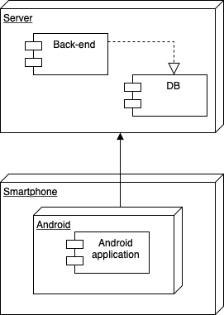
Схема развертывания приложения
Notes:
Для установки мобильного приложения пользователю потребуется скачать файл размером 8 МБ. Установка выполнится автоматически средствами ОС Android.
С мобильного приложения отправляются requestы по HTTPS на backend, где их принимает контроллер и передает на обработку. Для взаимодействия с сущностями базы данных используется Spring Data. С помощью репозиториев, наследуемых от JPARepository, происходит работа с базой.

Slide 10




СI/CD
On Push
Build with Maven
Build the image and push to Container Registry
Release the image
Notes:
CI/CD проекта построен с использованием платформы github.Для работы с Github Actions был настроен workflow файл,который срабатывает при пуше в мастер ветку репозитория.Он выполняет запуск тестов и сборку приложения,после чего собирает докер образ и сохраняет в реестре контейнеров,
и в самом конце производит развертывание и запуск образа на сервисе хероку.

Slide 11
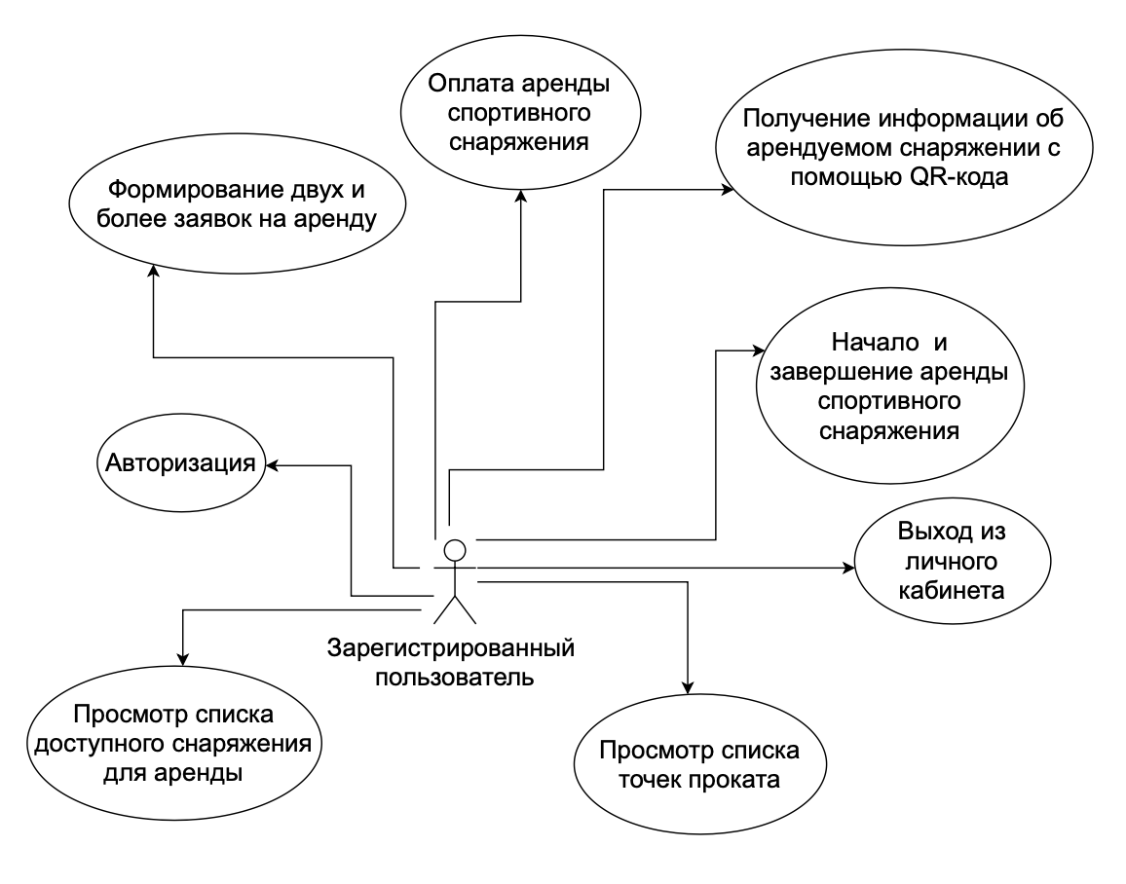
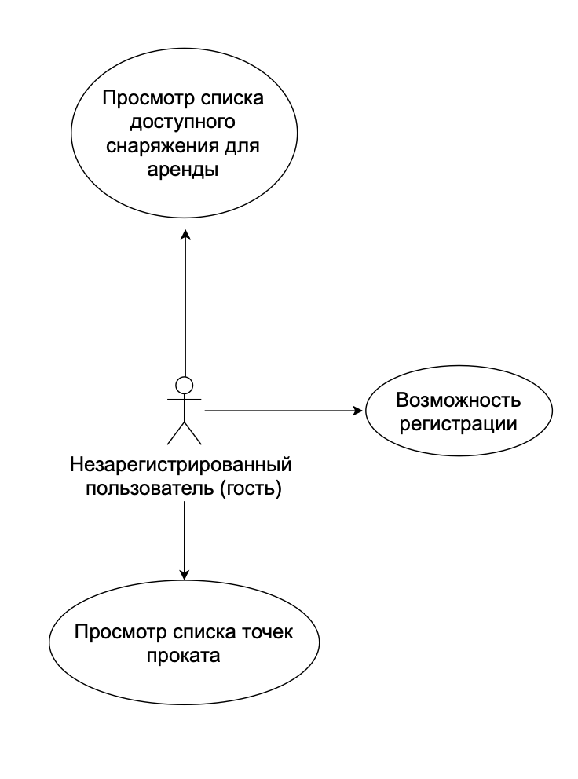
Use-case диаграмма
Notes:
На диаграмме прецедентов отражены все пользовательские сценарии. Так, например, незарегистрированному пользователю предоставляется доступ к списку точек проката, а также их ассортименту. Что касается зарегистрированного пользователя, то для него уже доступен более обширный функционал. Например, ему доступно взятие в аренду снаряжения.
Передаю слово Павлу.

Slide 12
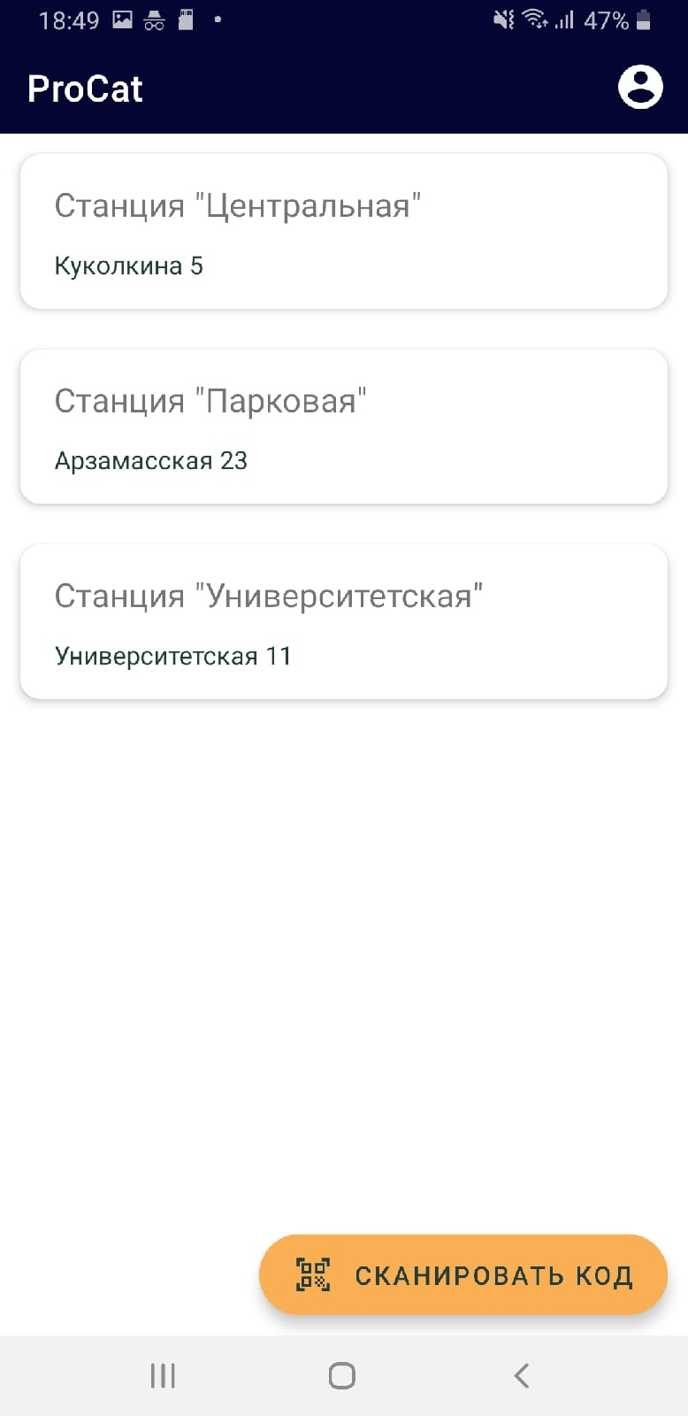
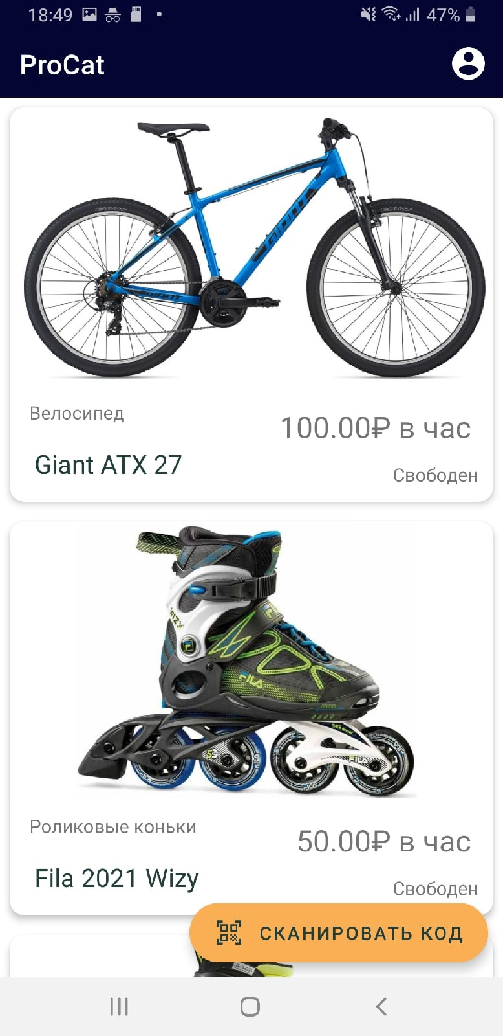
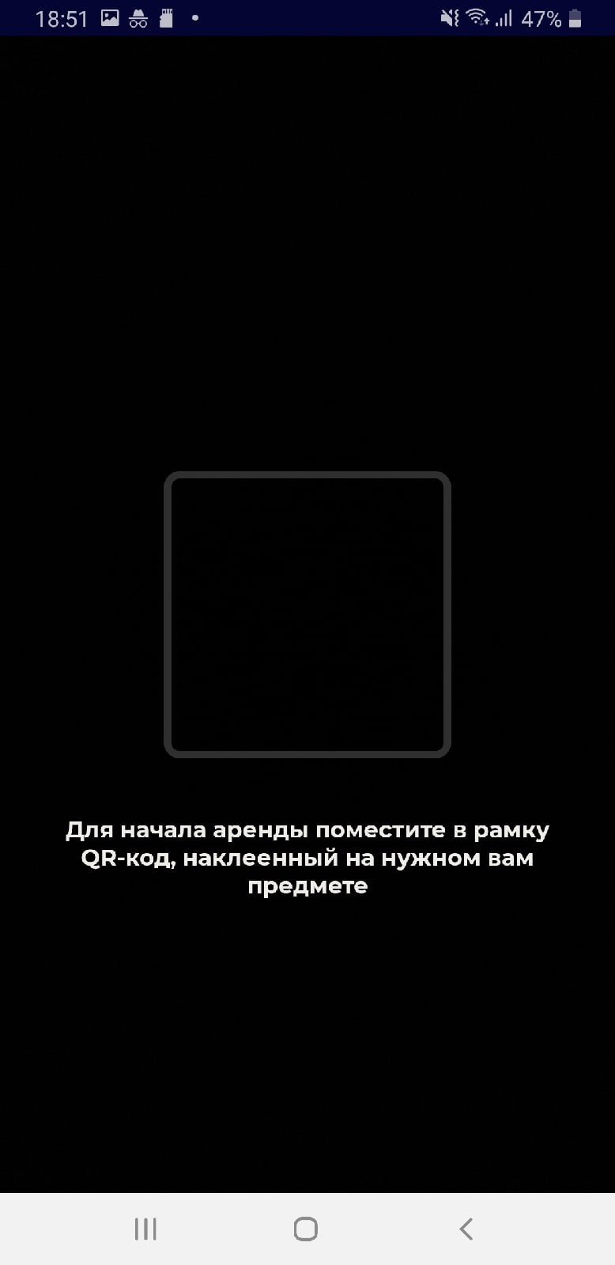
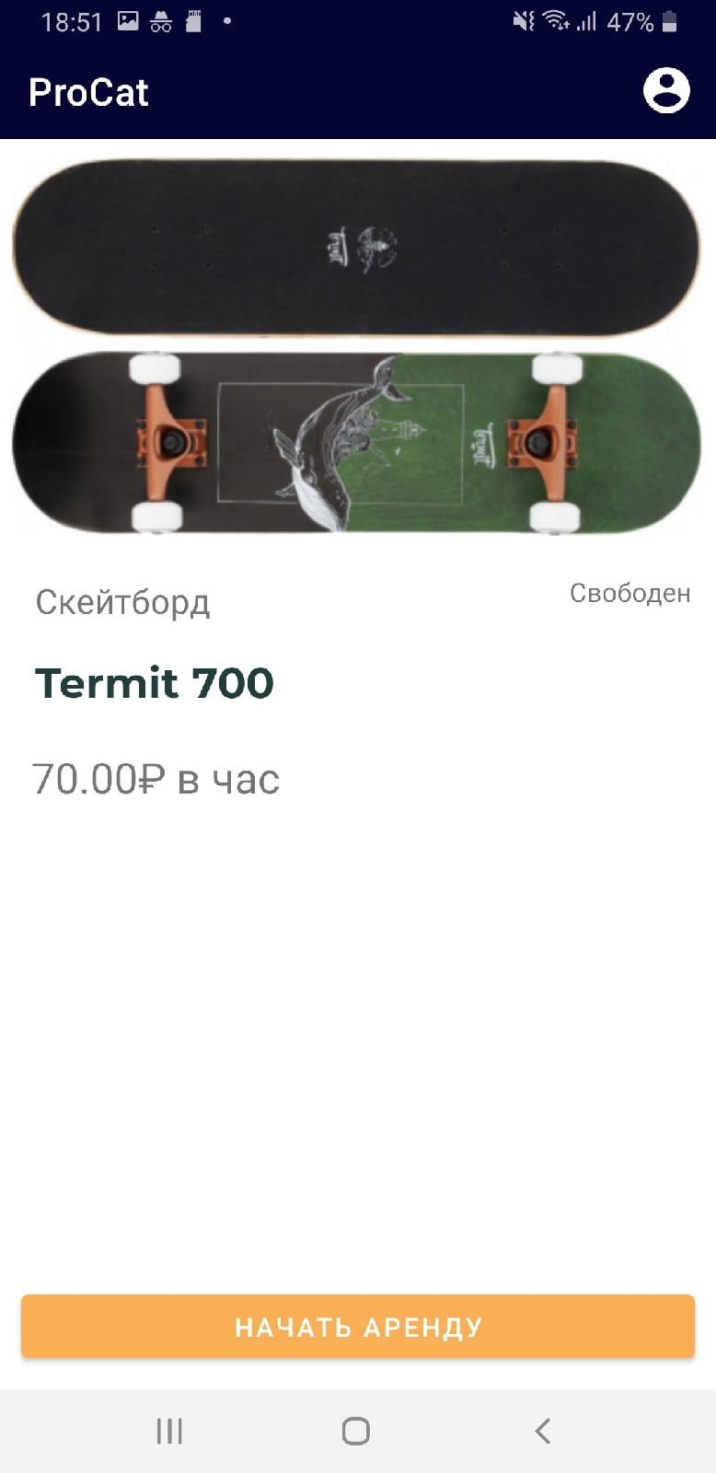
Просмотр ассортимента
Notes:
Чтобы более красочно продемонстрировать возможности нашего приложения, предлагаю обратиться к скриншотам реализации ProCat. На данном слайде отображена часть приложения, связанная с просмотром доступного снаряжения и сканированием qr-кодов предметов.
На первом скриншоте показан начальный экран с точками проката
На втором – список доступного снаряжения в выбранной точке
На третьей картинке происходит сканирование qr-кода
На четвертой отображается информация о предмете после сканирования

Slide 13
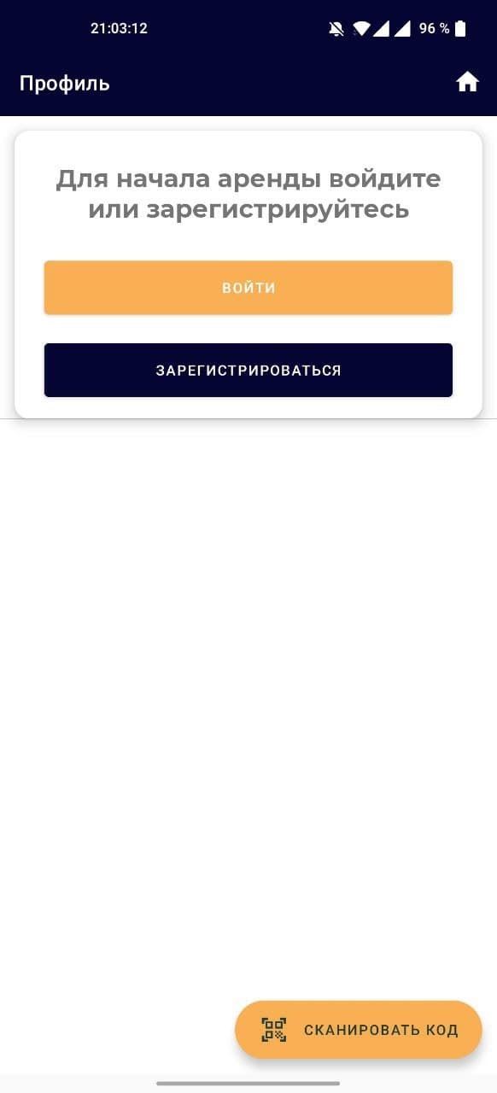
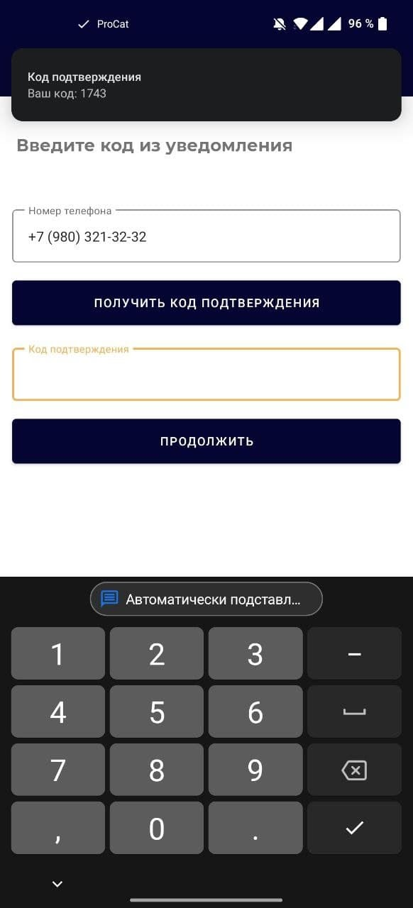
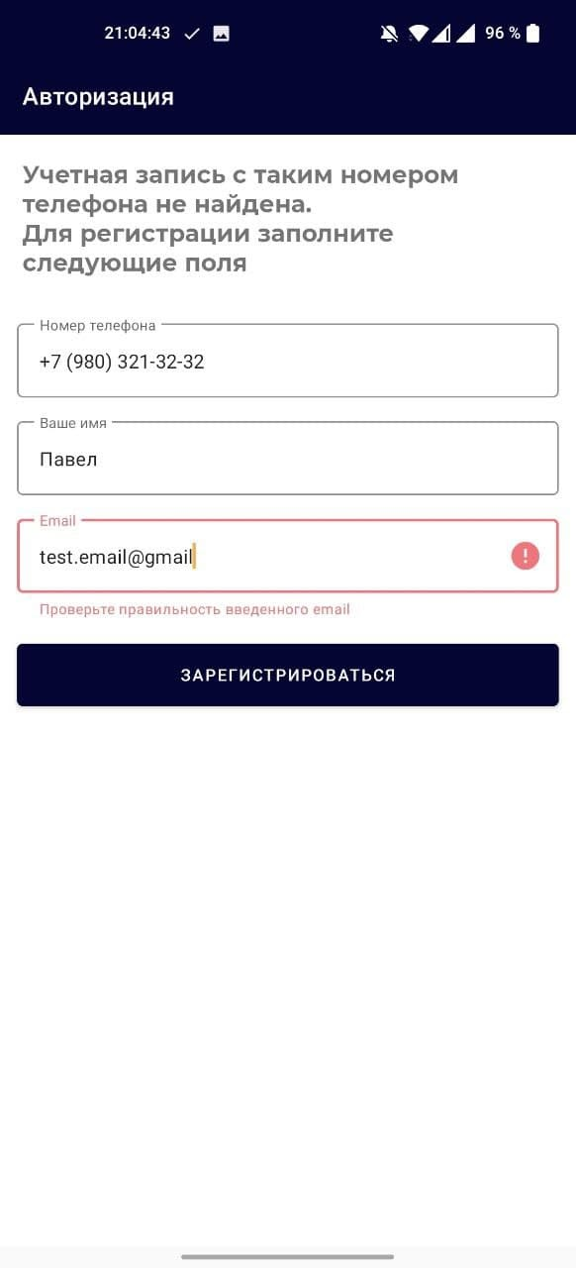
Авторизация
Notes:
Что касается авторизации, то на первом экране отображен экран профиля. Чтобы авторизироваться, необходимо нажать на кнопку «войти». Далее необходимо ввести номер телефона и код подтверждения – скриншот второй. И так как мы ввели номер, по которому ранее была произведена регистрация, то мы проходим именно авторизацию, и для ее завершения осталось нажать кнопку «войти», как показано на третьей картинке.

Slide 14
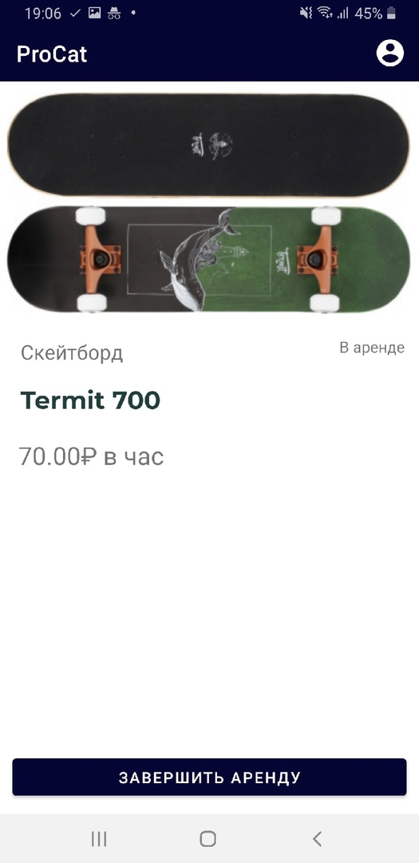
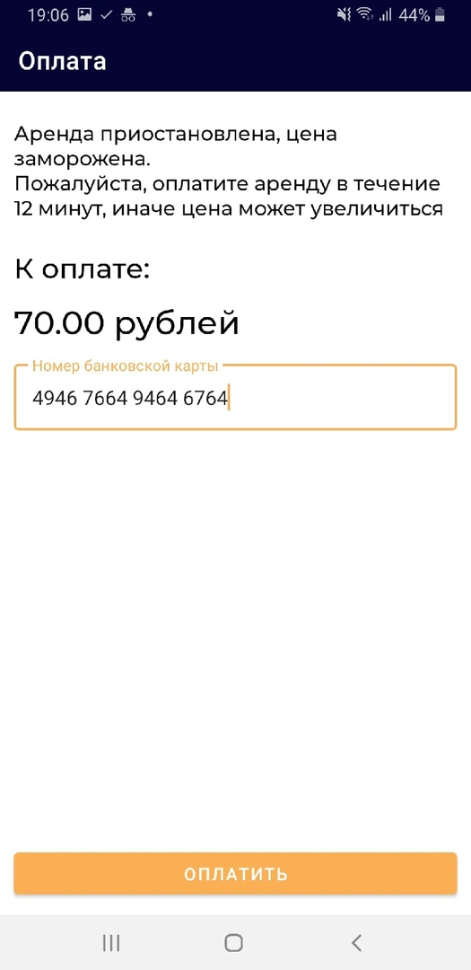
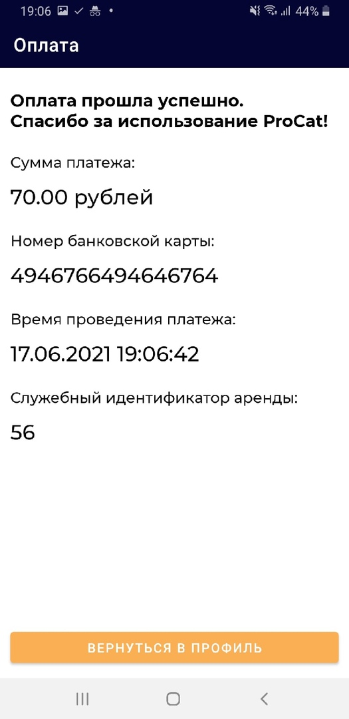
Оплата
Notes:
После сканирования qr-кода взятого ранее в аренду предмета, необходимо »завершить аренду» на пером скриншоте, и далее ввести номер банковской карты, чтобы оплатить аренду. По завершении будет выведена подробная информация об успешной оплате, после чего можно вернуться в профиль для дальнейшего пользования приложением.

Slide 15
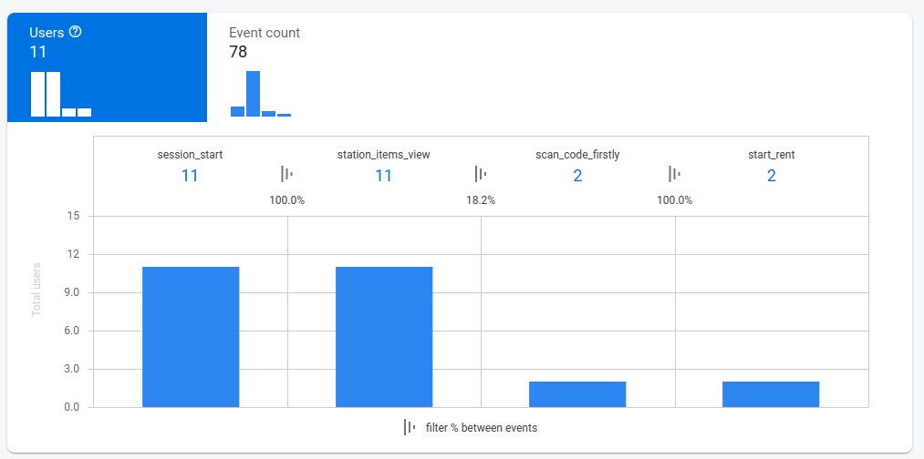
Анализ предметных воронок
Notes:
К приложению подключены метрики, при помощи технологии firebase можно отслеживать различные события совершенные пользователями. Основными воронками являются:
Аренда
Оплата
Критерием работоспособности бизнес-модели будем считать соотношение пользователей, взявших предмет в аренду к пользователям, оплатившими аренду.
На скриншоте видны метрики для воронки аренды. Здесь видим, что 82 процентов пользователей просмотрели список доступного снаряжения, а 18% - взяли предмет в аренду

Slide 16
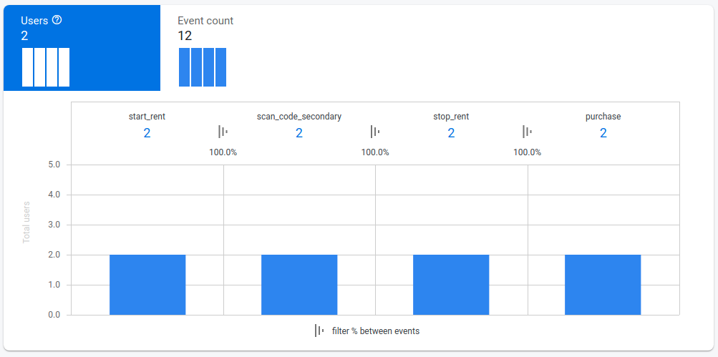
Анализ предметных воронок
Notes:
На этом слайде - вторая воронка “Оплаты”. Она отражает поведение пользователей, которые начали аренду.
Как видно, все пользователи оплатили аренду.

Slide 17
Заключение
Была произведена разработка приложения по взятию в аренду спортивного снаряжения.
Перед разработкой были произведены:
1. определение технических требований к приложению
2. проектирование приложения
После разработки были произведены:
1. тестирование программного продукта
2. создано демо-видео программного продукта
3. проанализированы метрики и сделаны выводы о том, что предложенная бизнес-модель жизнеспособна
В следующих версиях приложения в качестве улучшений можно добавить следующее:
1. отображение точек проката на карте
2. история заявок
Notes:
По итогу
были определены технические требования к приложению
была произведена разработка приложения по взятию в аренду спортивного снаряжения
Было протестировано приложение
Был проведен сбор и анализ метрик
В качестве доработки приложения в будущем можно добавить карту с отображением точек проката, а также историю заявок

Slide 18
Сервис для аренды спортивного снаряжения
Участники проекта:
Яньшина А.Е. yanshina.ann@gmail.com
Сахаров А.Ю. saxarov111@gmail.com
Некрасов П.Л. mikrasov.p@gmail.com
Notes:
Спасибо за внимание! Будем рады ответить на все ваши вопросы.

